Slide 1
Книга памяти Посвящается 70-летию Великой Победы
Составители:
5б, 6 а, 8а,11а классы
«Гимназии № 17» г.Мытищи

Slide 2
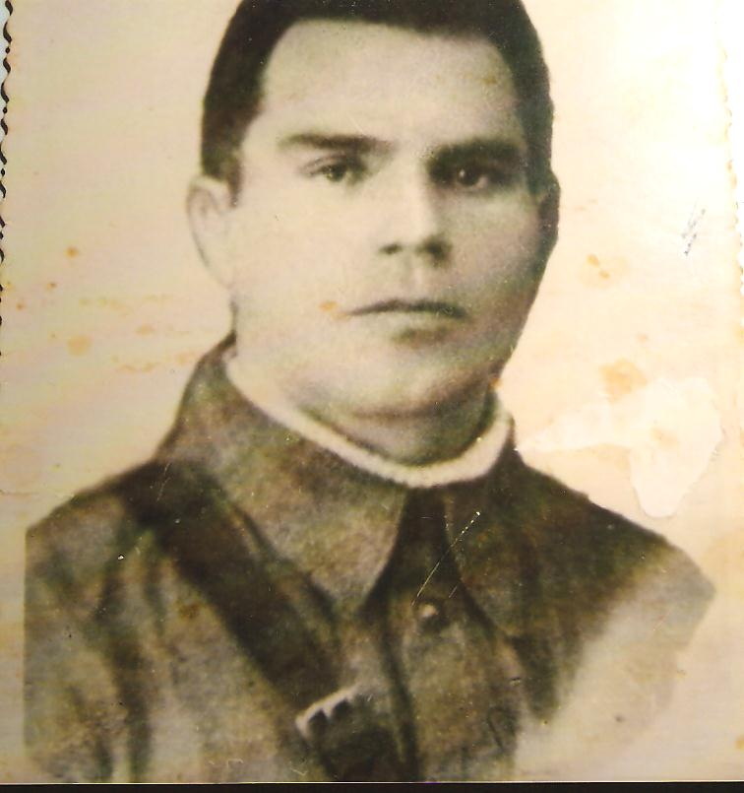
Павлов Антон Семенович
1907-1942

Slide 3
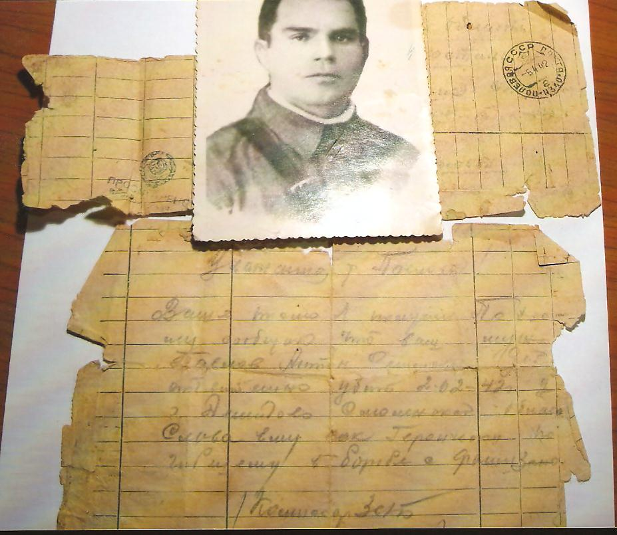
ПОХОРОНКА
Погиб 2 февраля
1942 года
под Смоленском

Slide 4
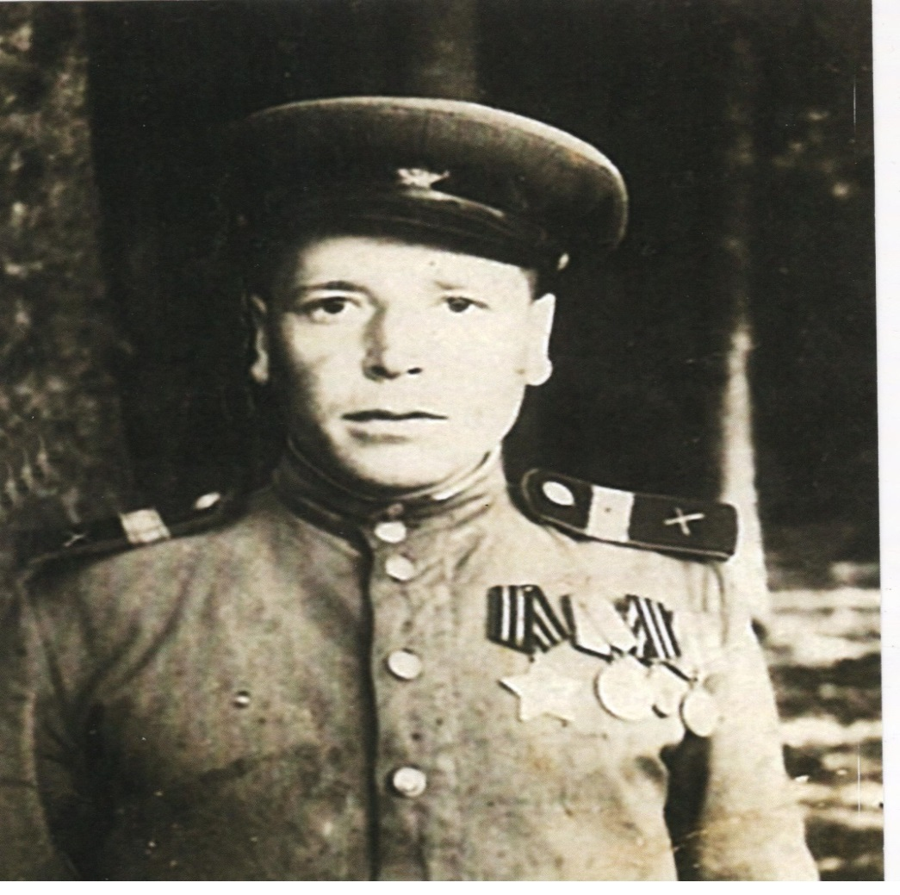
Алабин Николай Алексеевич
1919-2011

Slide 5
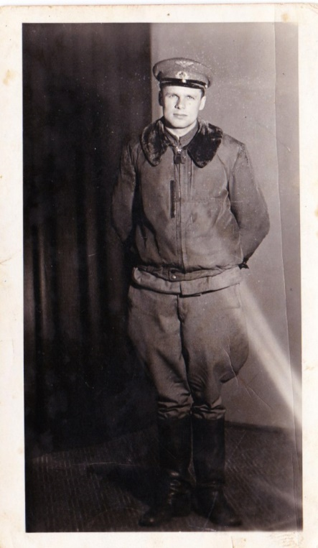
Морозов Иван Федорович
1919-1977

Slide 6
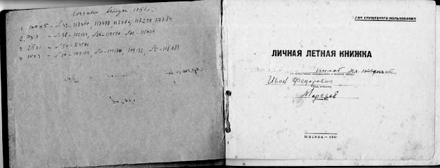
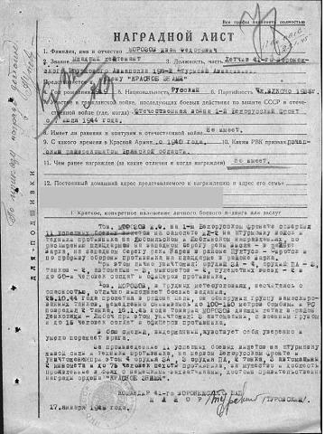
Летная книжка и наградной лист Морозова Ивана Федоровича

Slide 7
Гударьян александр александрович

Slide 8
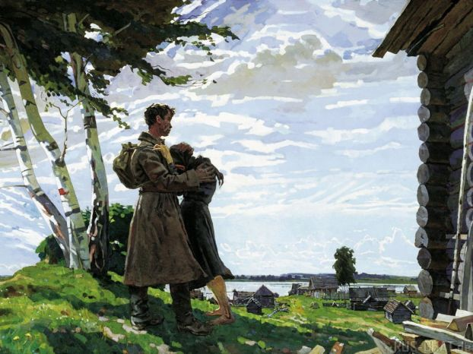

Slide 9
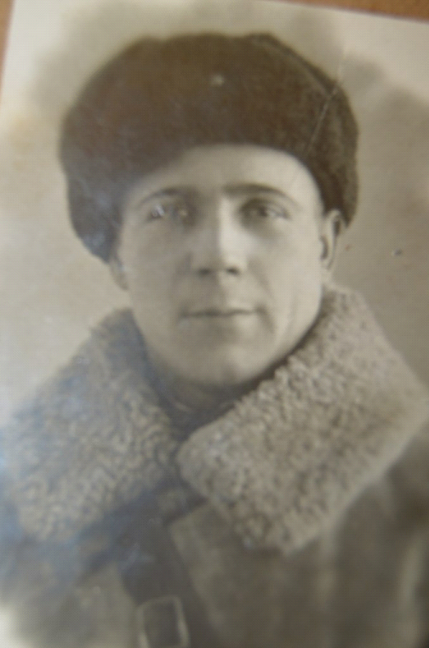
Сорокин Александр Васильевич
1920-1985

Slide 10
Петраков иван дмитриевич

Slide 11
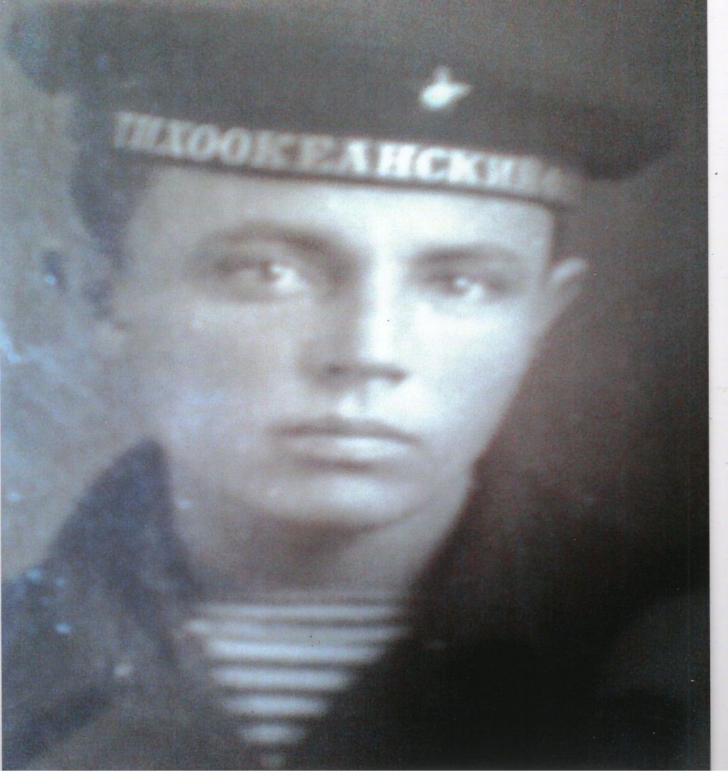
Чинокалов Семен Никитович
19 -1942

Slide 12
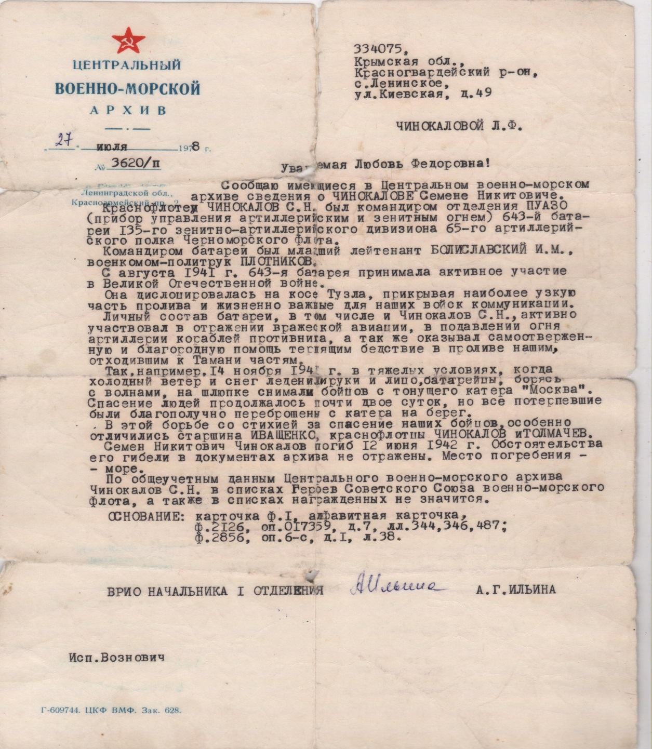

Slide 13
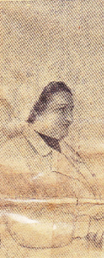
Галицина Зоя Ивановна

Slide 14
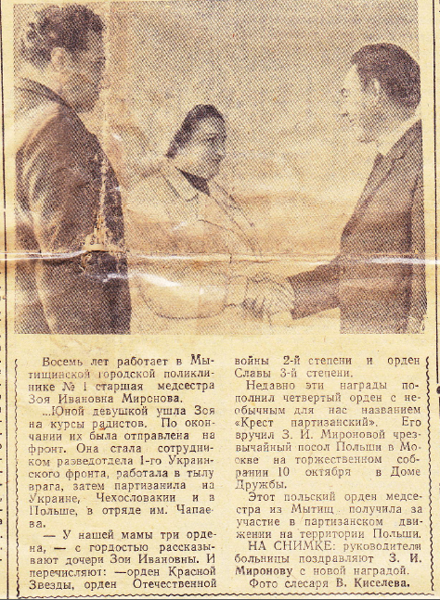
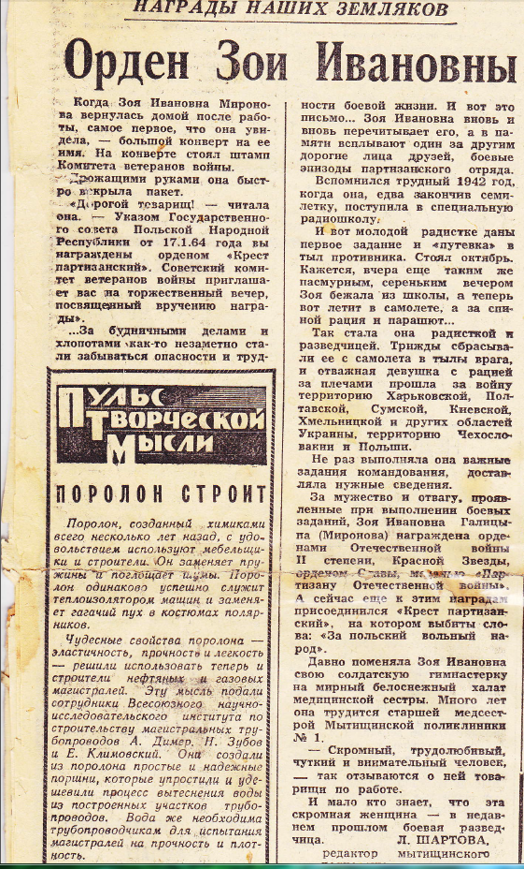

Slide 15
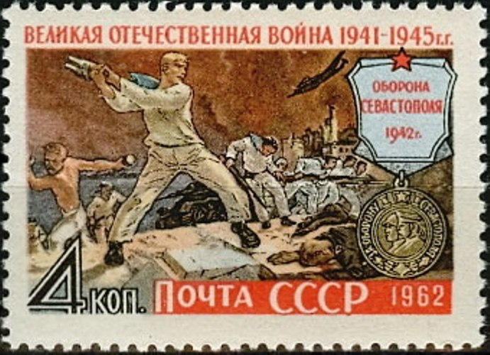
Севастопольский вальс

Slide 16
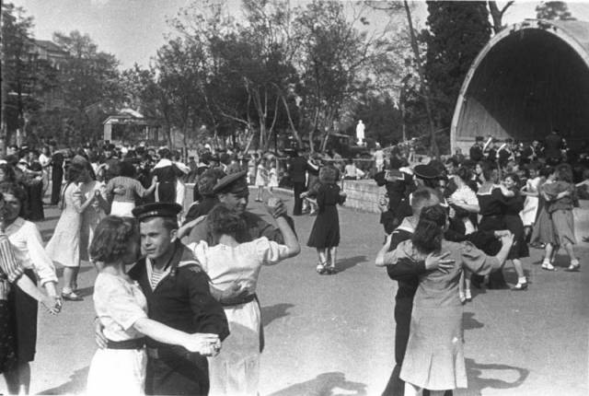
Севастопольский вальс

Slide 17
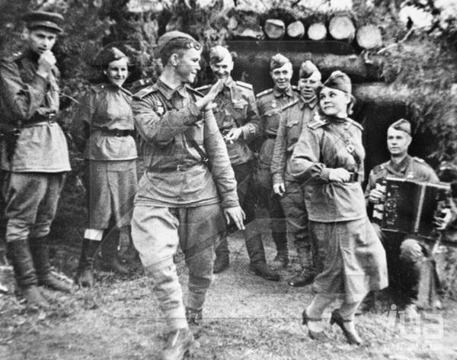
Севастопольский вальс

Slide 18
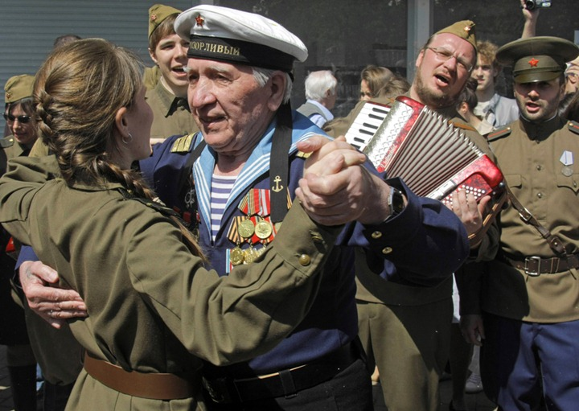
Севастопольский вальс

Slide 19
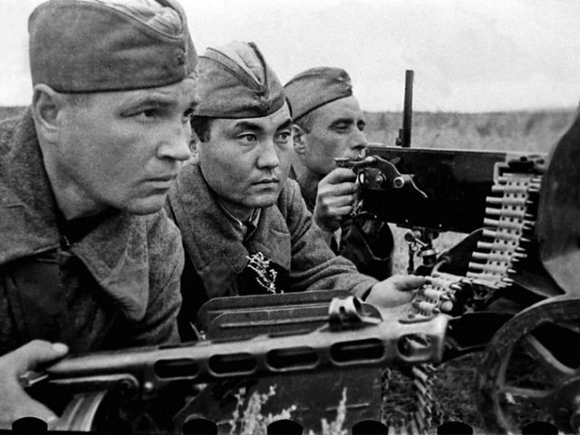
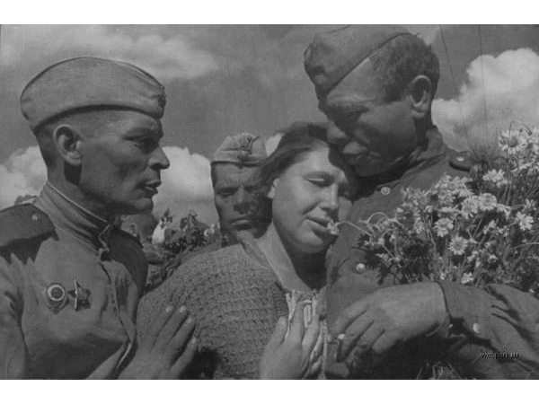

Slide 20
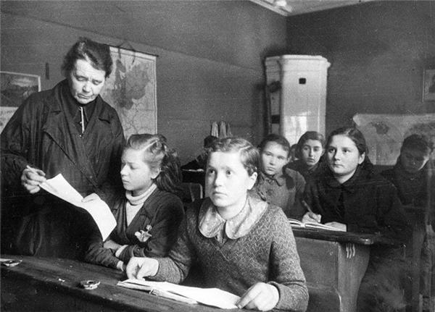
Питчак таисия лукьяновна

Slide 21
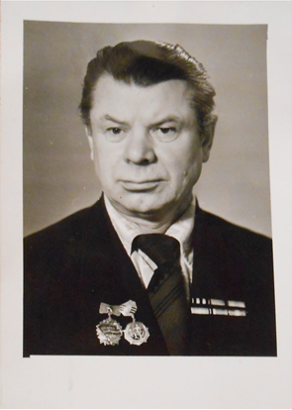
Червяков Николай Ильич

Slide 22
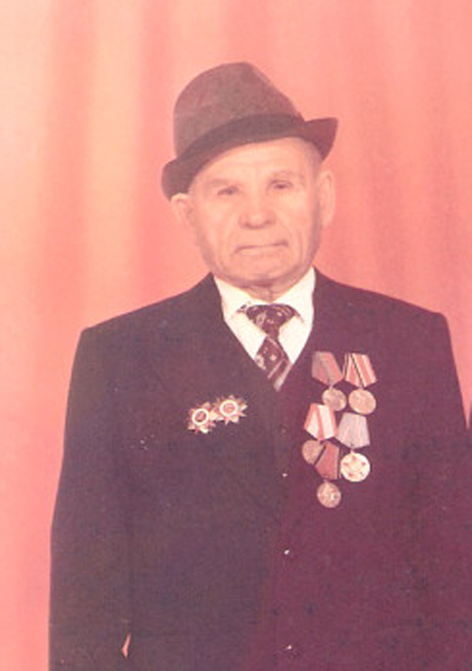
Давыденко Даниил Яковлевич
1906-1988

Slide 23
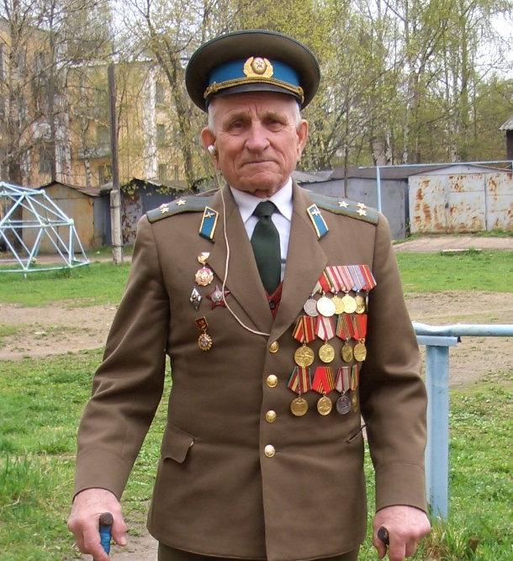
Рыльский Степан Васильевич
1920-2005

Slide 24
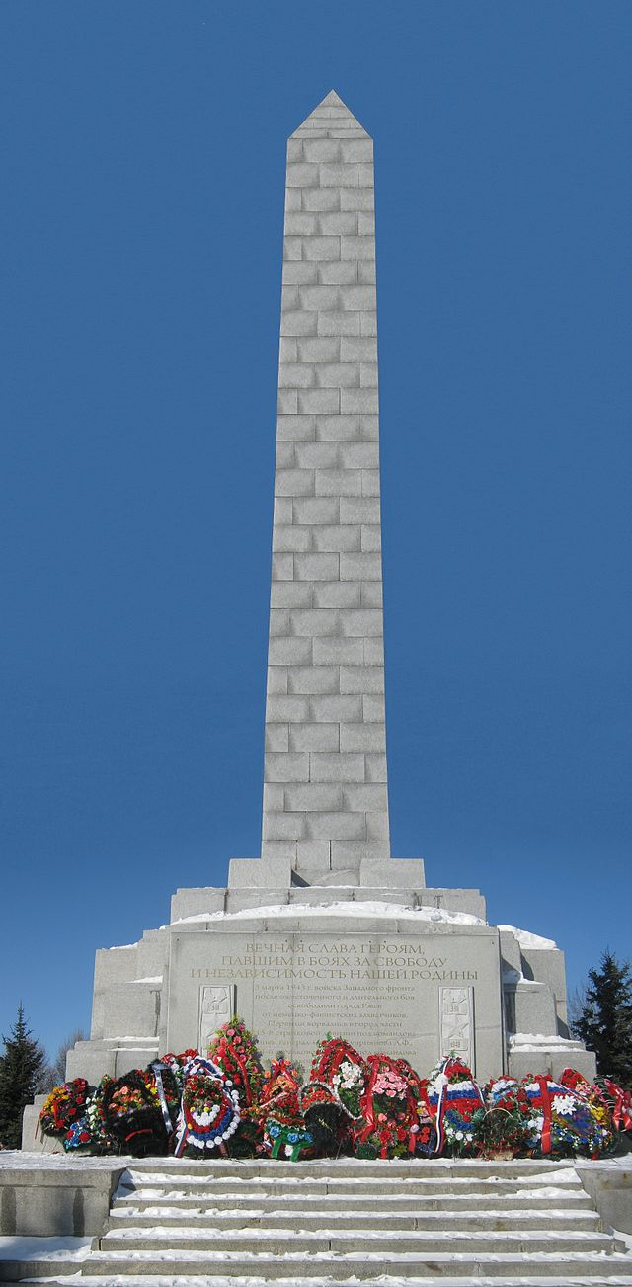
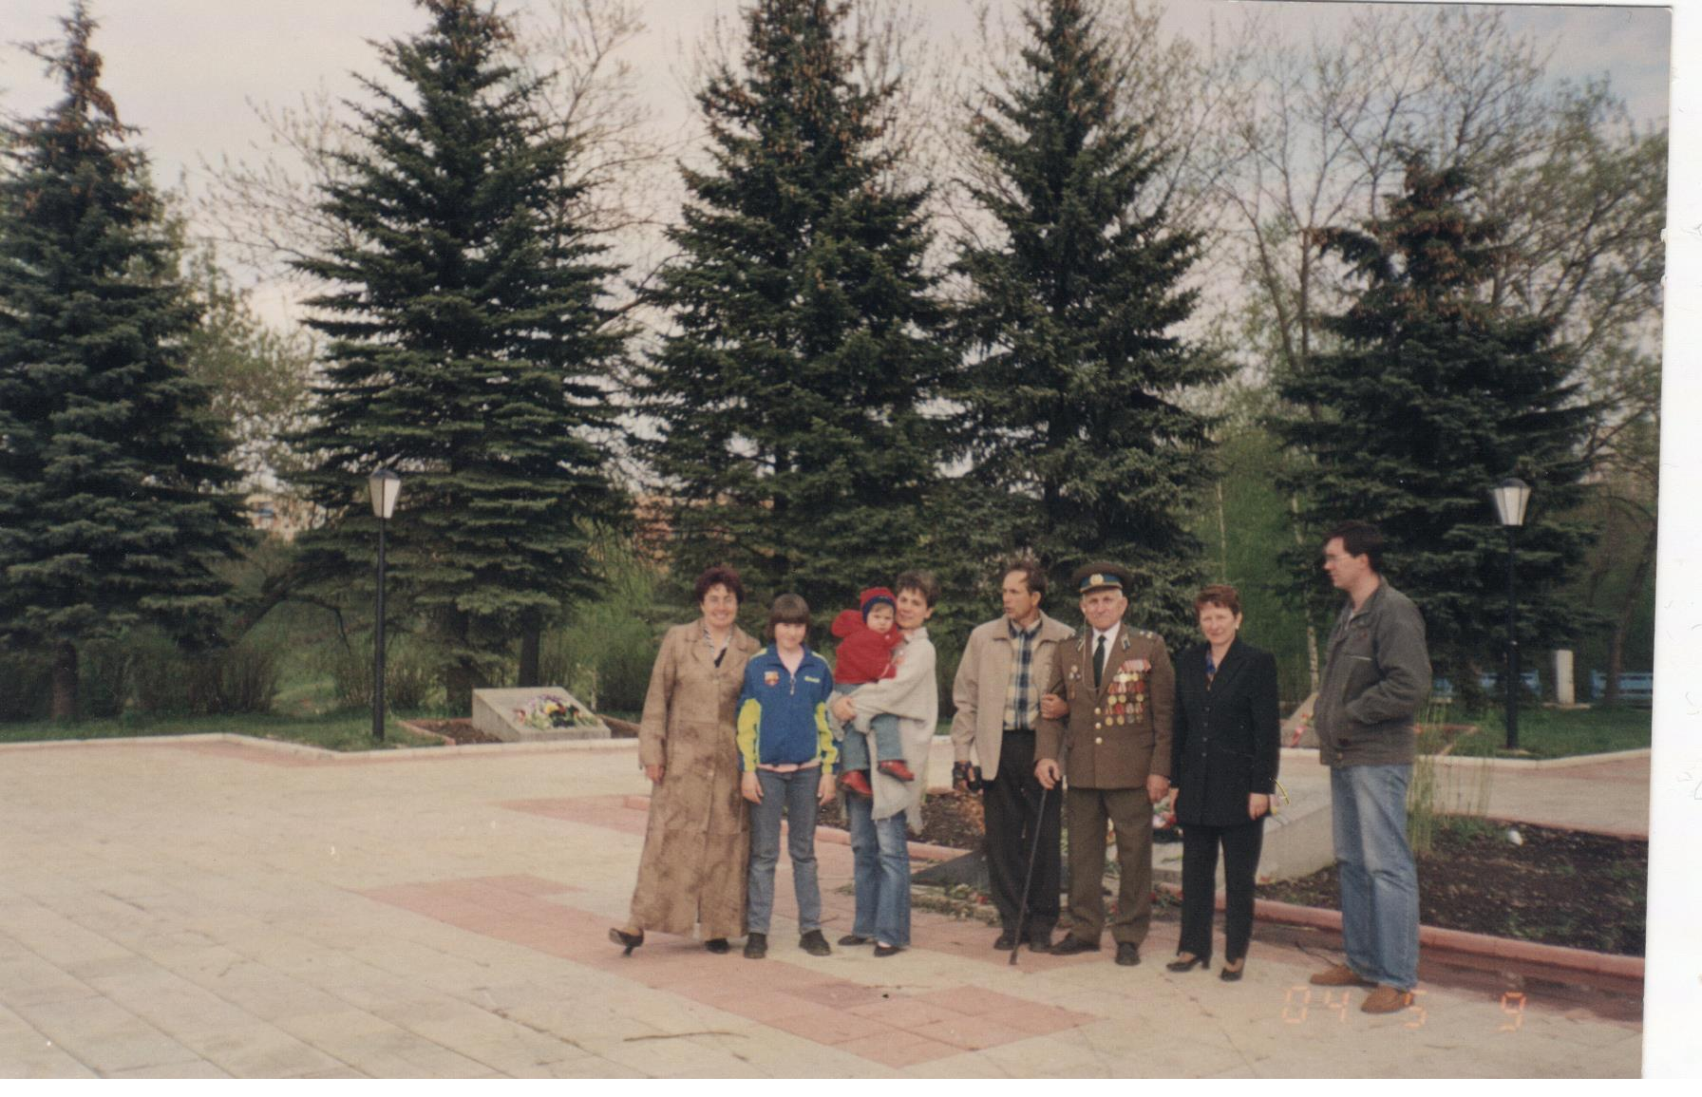
Эта аллея у обелиска
славы во Ржеве
посажена
Степаном Васильевичем
Рыльским

Slide 25
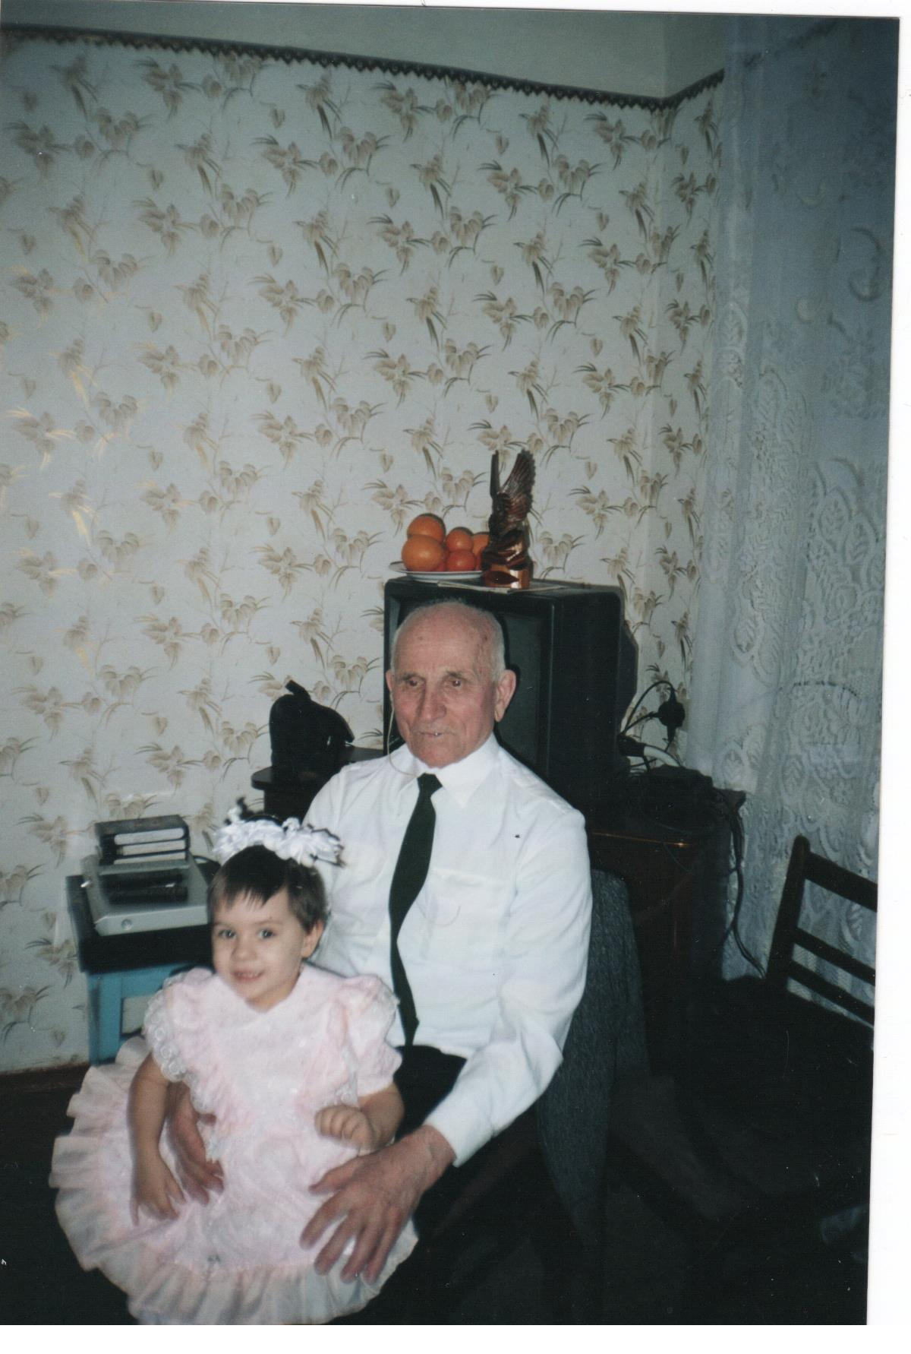
Таня Ватаго
с прадедушкой

Slide 26
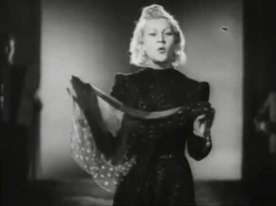
Клавдия шульженко
«Синий платочек»

Slide 27
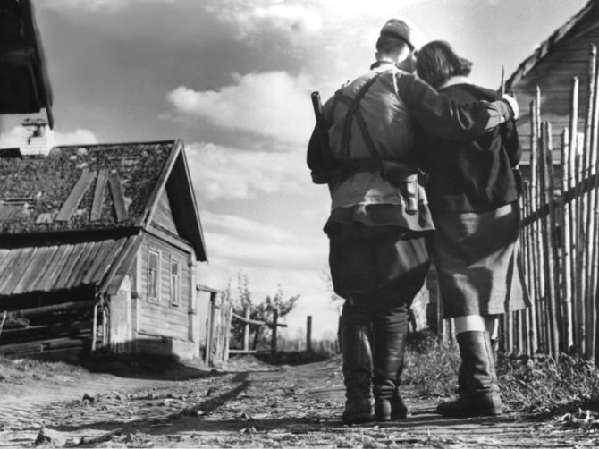
Клавдия шульженко
«Синий платочек»

Slide 28
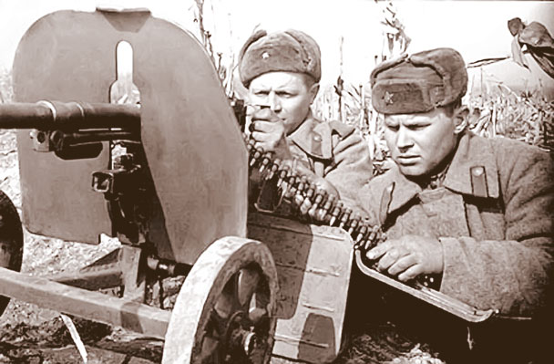
Клавдия шульженко
«Синий платочек»

Slide 29
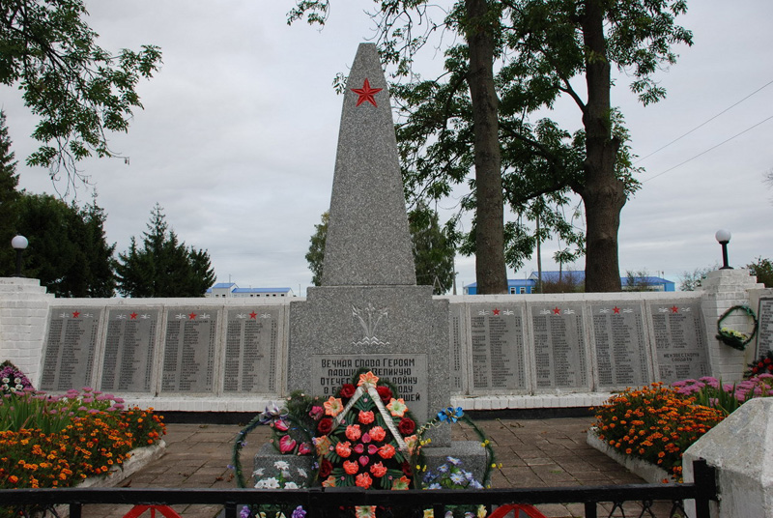

Slide 30
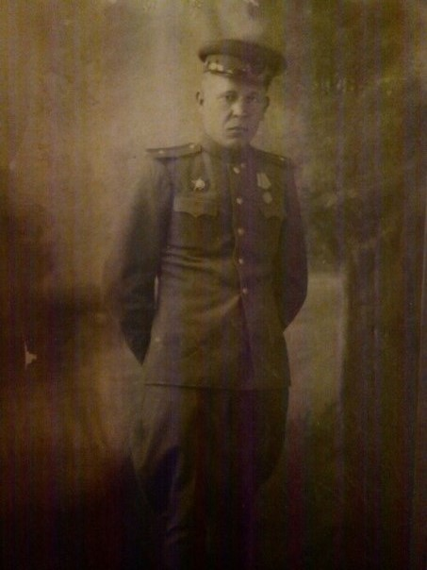
Пушин Петр Васильевич

Slide 31
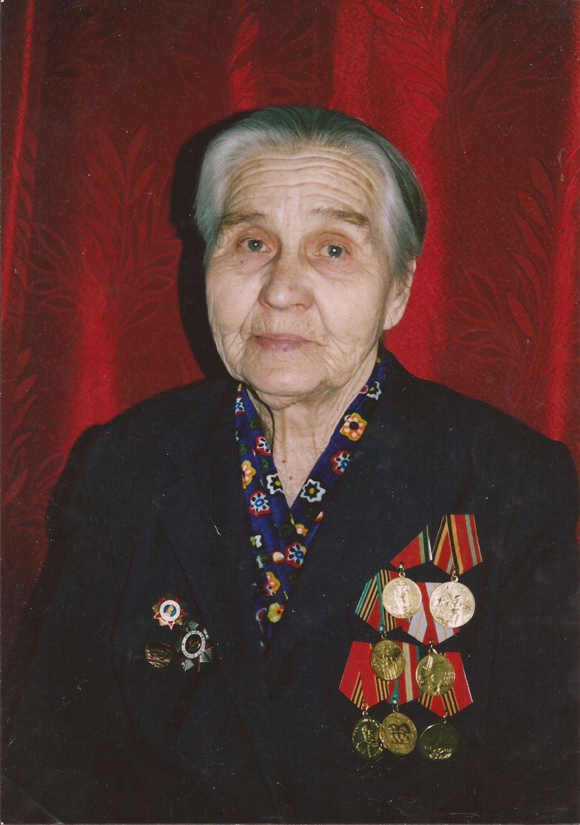
Попова Мария Осиповна
1921-2005

Slide 32
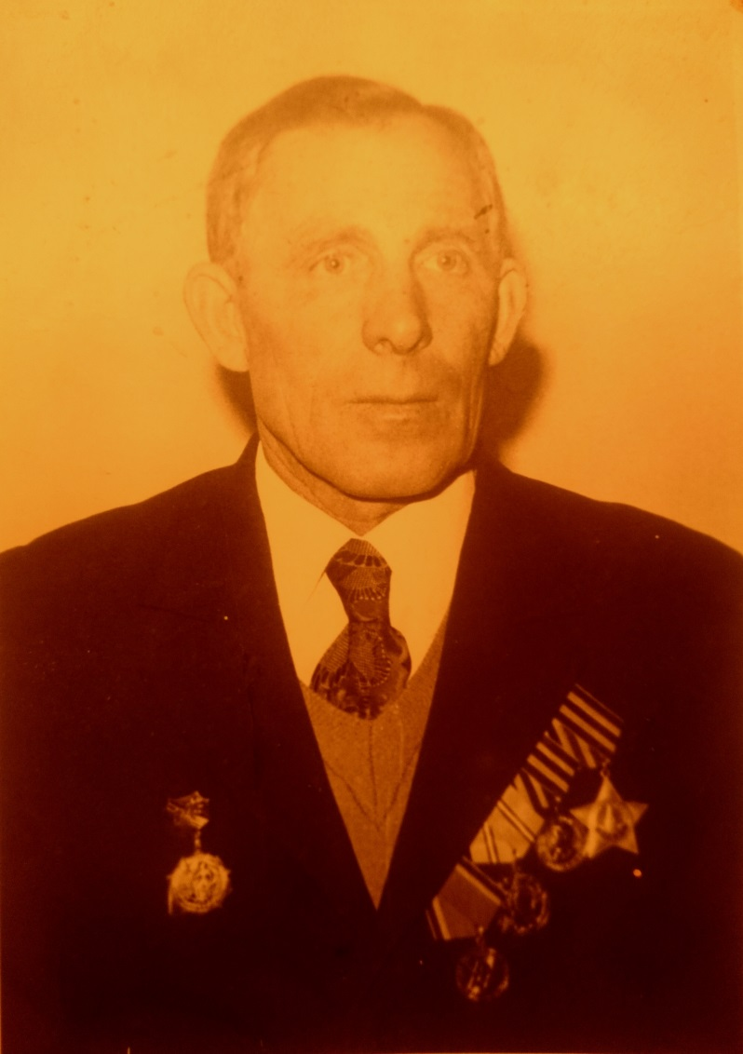
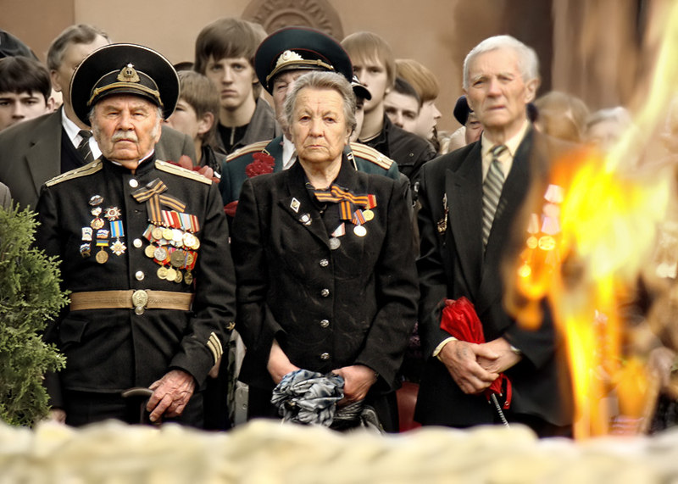
прадеды

Slide 33
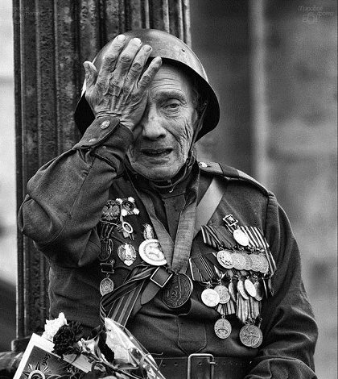
прадеды

Slide 34
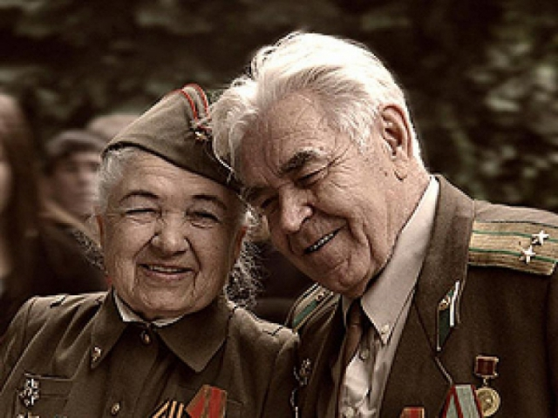
прадеды

Slide 35
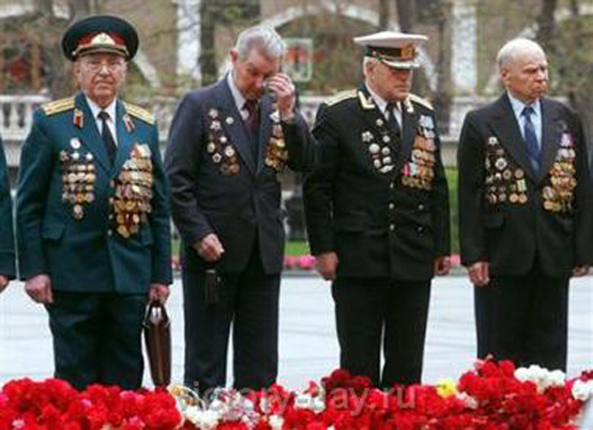
прадеды

Slide 36
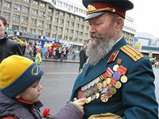
прадеды

Slide 37
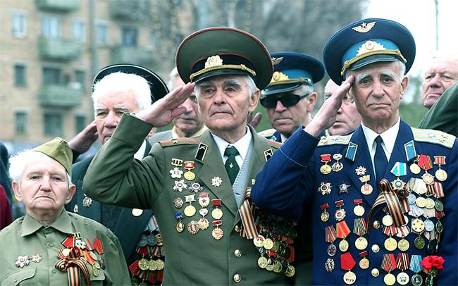

Slide 38
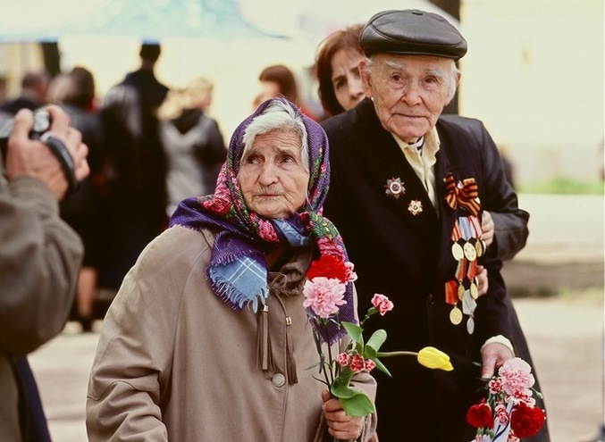

Slide 39
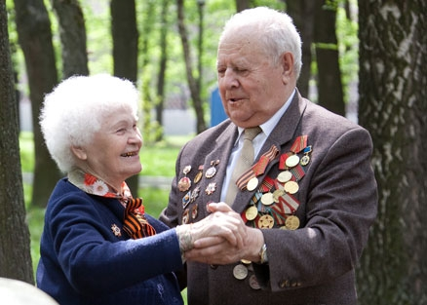

Slide 40
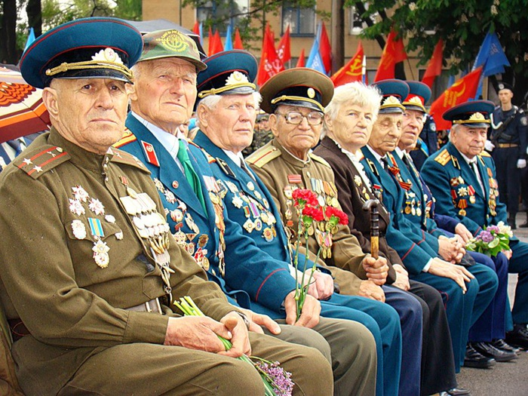

Slide 41
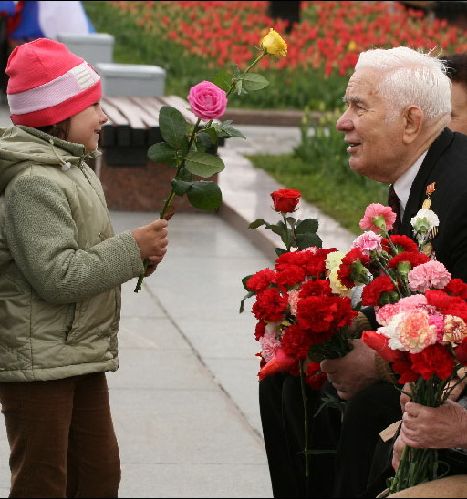

Slide 43
Использованы документы и личные фото из семейных архивов, а также фото и картинки с Яндех.ру

